Slide 1
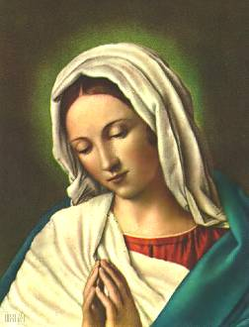
مريم اسم جميل يشفي كل عليل2

Slide 2
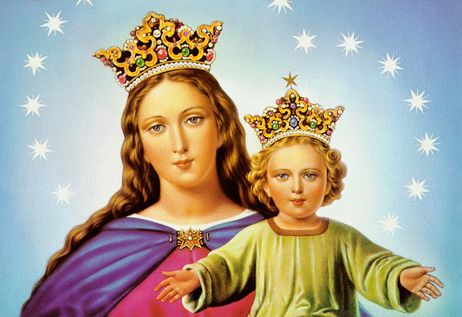
أم الله وكنز الرحمة وأصل التهليل 2

Slide 3
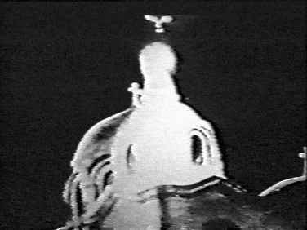
يوم ما سمعت إنك ظهرتي في كنيسة الزيتون

Slide 4
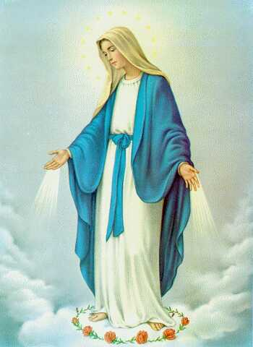
قلبي إشتاق علشان يشوفك يا أم الحنون

Slide 5
طول عمري من وأنا صغير في حبك مفتون

Slide 6
أفكر فيك يا مريم وأدهش في السر المكنون

Slide 7
مريم اسم جميل يشفي كل عليل2

Slide 8
أم الله وكنز الرحمة وأصل التهليل 2

Slide 9
كل ما أكبر أحبك أكثر يا حصن النجاة

Slide 10
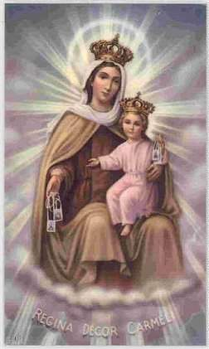
إنت الزهرة وإنت العرش للرب الإله

Slide 11
كل جروحي تروح يا مريم بفضل صلاتك

Slide 12
وكل خير هتشوفه عينيَّ بفضل شفاعتك

Slide 13
مريم اسم جميل يشفي كل عليل2

Slide 14
أم الله وكنز الرحمة وأصل التهليل 2

Slide 15
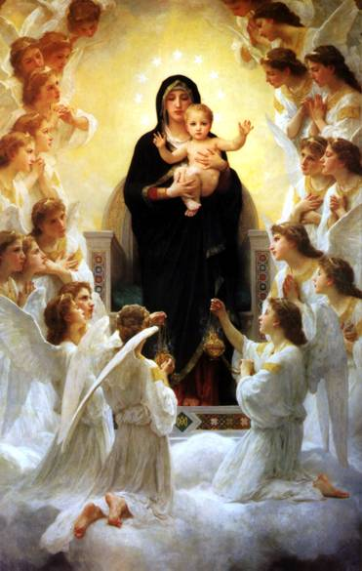
مين غيرك يا مريم يقدر يرد الضالين

Slide 16
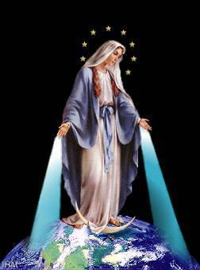
مين غيرك يا مريم يشفع في دموع التائبين

Slide 17
مين غيرك يا مريم في ايمان المؤمنين

Slide 18
مين غيرك انت يا مريم فخر المسيحيين

Slide 19
مريم اسم جميل يشفي كل عليل2

Slide 20
أم الله وكنز الرحمة وأصل التهليل 2

Slide 21
مين احسن منك انت نلتجيء الية

Slide 22
مين شفاعته قوية زيك نتكل علية

Slide 23
مين يعرف اصلك يا مريم ويقولي عليه

Slide 24
سماء انت ولا شمس ولا اسميكي ايه

Slide 25
مريم اسم جميل يشفي كل عليل2

Slide 26
أم الله وكنز الرحمة وأصل التهليل 2

Slide 27
كل اللي بينكر فضلك يجي الحزن علية

Slide 28
عرفيه يا مريم مجدك نوري له عينيه

Slide 29
في الحال يعرف مجد اسمك وفضايلك عليه

Slide 30
يبكي ويقول ياقساوتي كنت بنكر ليه

Slide 31
مريم اسم جميل يشفي كل عليل2

Slide 32
أم الله وكنز الرحمة وأصل التهليل 2

Slide 33
اشفعي فينا يامريم دا احنا شعب يسوع

Slide 34
تعالي وحلي في وسطينا وامسحي الدموع

Slide 35
اسعدي البابا شنودة خلي اسمه مرفوع

Slide 36
نجحيه في كل خطوة وفي كل مشروع

Slide 37
مريم اسم جميل يشفي كل عليل2

Slide 38

أم الله وكنز الرحمة وأصل التهليل 2

